Slide 1
Projet libre
Little Witch’s Adventure
Maxime Vincent (vincen_g)

Slide 2
Sommaire
Objectif du projet
Concurrence
Technologies utilisées
Ambition du projet
Equipe
Résumé du projet

Slide 3
Objectif du projet
Faire un jeu de genre plateforme-aventure en 2D
Améliorer mes compétences techniques sur le moteur Unity
Développer mes compétences en game et level design

Slide 4
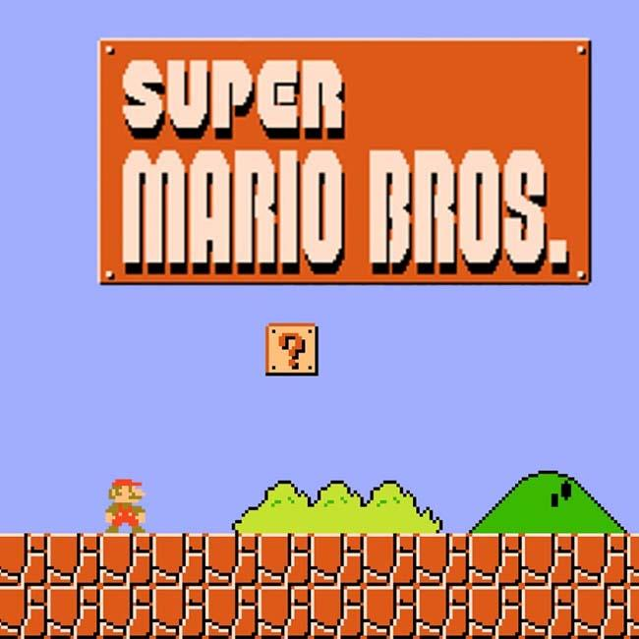
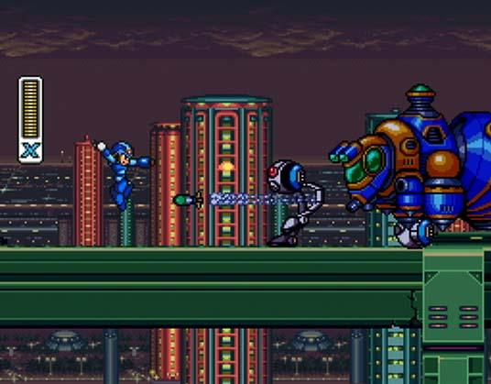
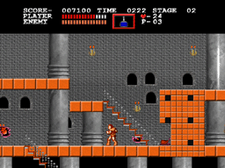
Concurrence
Super Mario
Megaman et Megaman X
Castlevania

Slide 5
Technologies utilisées
Unity version 2018
Visual Studio
C# (api unity)
GitHub
Piskelapp.com (pour création de certains assets visuels)

Slide 6



Ambition du projet
Faire un jeu complet agréable à jouer à ajouter aux projets de mon CV.
Je ne prétends pas faire un jeu qui sera commercialisé mais quelque chose qui je pourrais montrer à mes proches et à des recruteurs pour leur montrer mes compétences

Slide 7
Equipe
Chef de projet: Maxime Vincent (vincen_g)

Slide 8
Résumé
Un jeu 2D sur Unity et en C#
Des mécaniques de gameplay similaires à Super Mario ou Megaman
Plusieurs niveaux
certains assets créés personnellement

